Slide 1
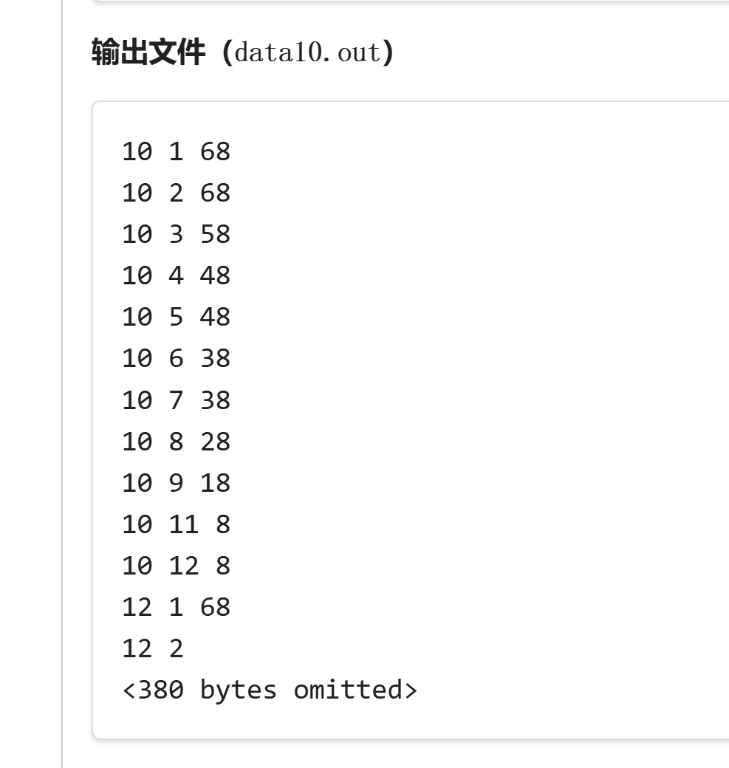
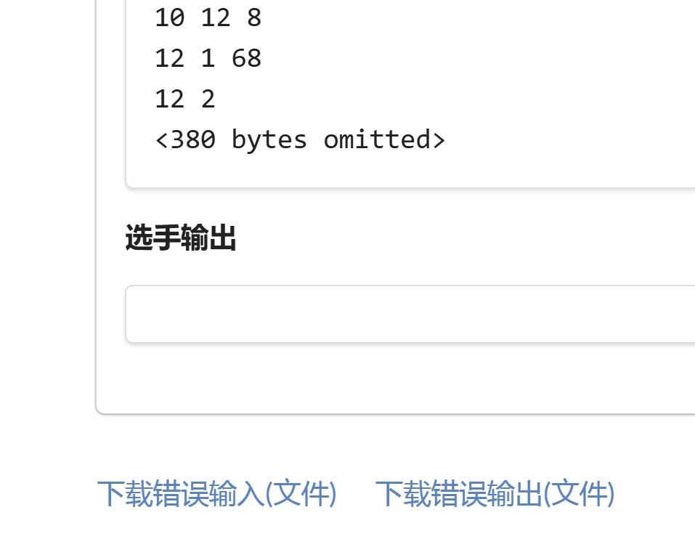
关于输入输出较长时的问题1
例子：#148 傻大木买军火（本周作业）
看不全测试点的输入或者输出信息（太长被省略）
注意：此为该错误测试点的
正确输出
看不全

Slide 2
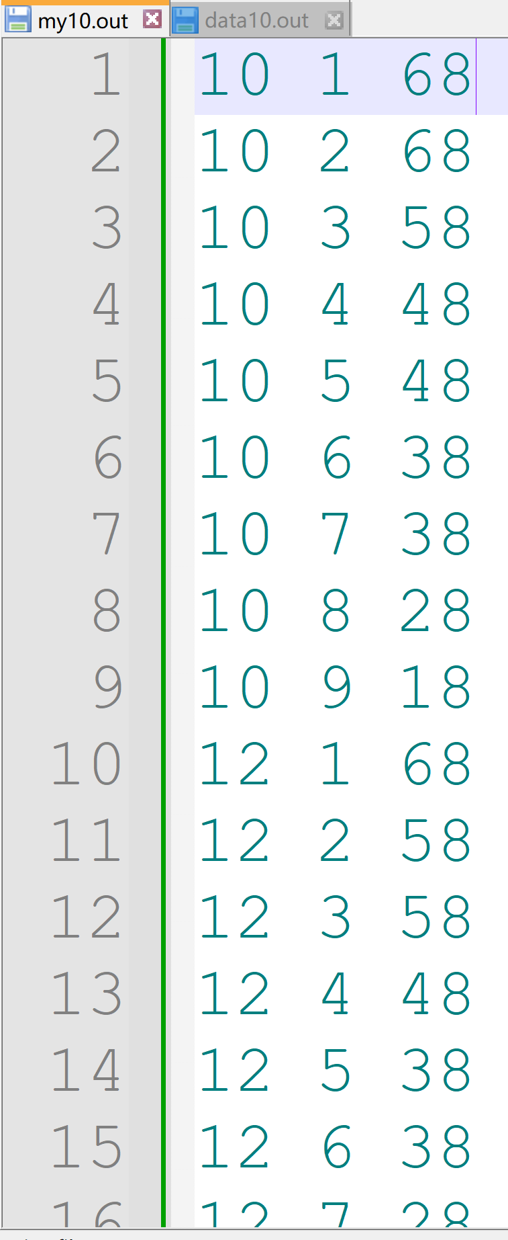
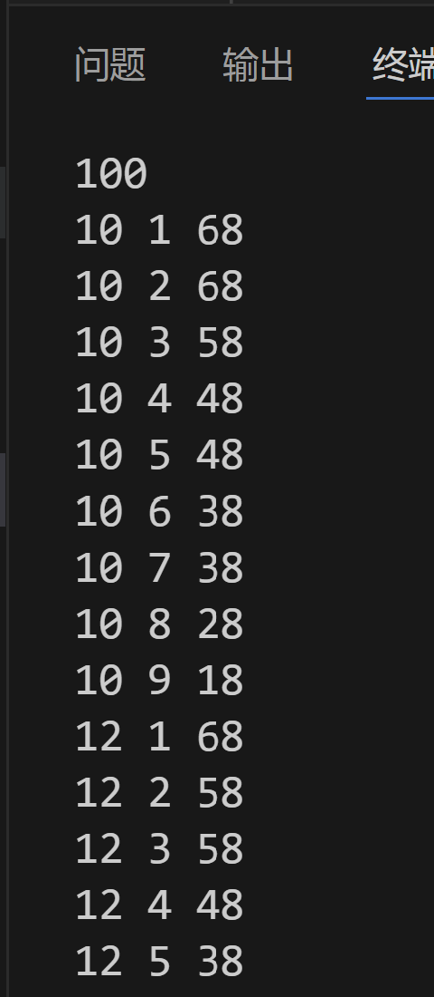
关于输入输出较长时的问题2
例子：#148 傻大木买军火（本周作业）
难以跟自己的错误答案进行对比（太长了找不到哪错了）
Yoj上下载的错误输出
Vs code上跑出来的结果
看上去差不多
找不同比较慢和困难

Slide 3
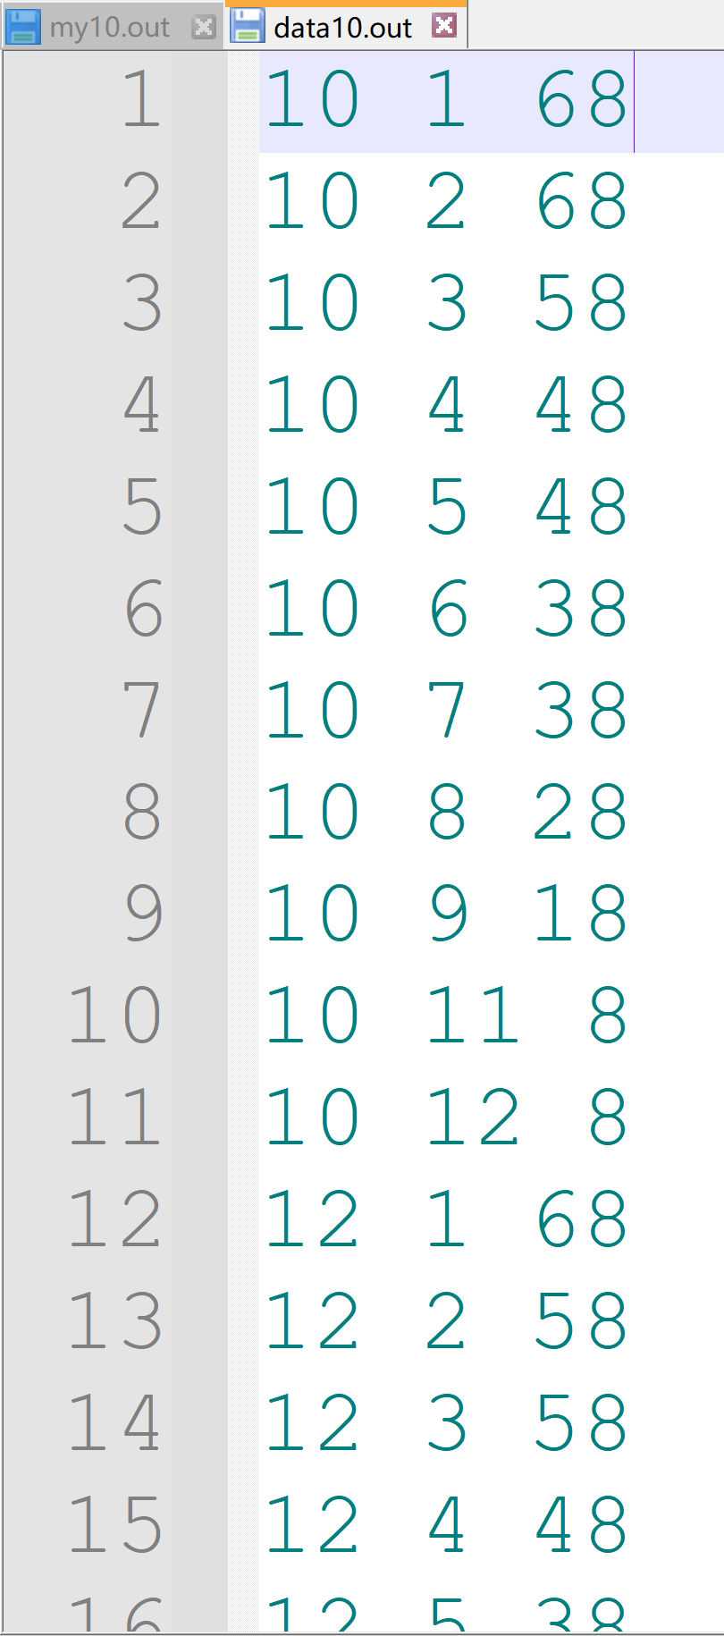
关于输入输出较长时的问题2
例子1：#148 傻大木买军火（本周作业）
难以跟自己的错误答案进行对比（太长了找不到哪错了）
Yoj上下载的错误输出
Vs code上跑出来的结果
步骤一：把yoj上的结果保存到文件中
此时已经可以切换标签比较，如果还有困难，进行下述步骤二
Notes:
https://pan.ruc.edu.cn/link/AR90051D02723D4B358426ABEE89AE1035
Name: my10.out
File Location: AnyShare://王希廷_20230132/CFiles/my10.out
https://pan.ruc.edu.cn/link/ARBEAE46398C3E4BC9BFD6AC1FC1A381F4 Name: data10.out File Location: AnyShare://王希廷_20230132/CFiles/data10.out

Slide 4
关于输入输出较长时的问题2
例子1：#148 傻大木买军火（本周作业）
难以跟自己的错误答案进行对比（太长了找不到哪错了）
Yoj上下载的错误输出
Vs code上跑出来的结果
步骤二：在vscode上对比两个文件
2.1 复制到vscode的文件夹里面
2.2 选中其中一个文件，鼠标右键->选择以进行比较
2.3 选择另一个文件，鼠标右键->与已选项目进行比较
Notes:
https://pan.ruc.edu.cn/link/AR90051D02723D4B358426ABEE89AE1035
Name: my10.out
File Location: AnyShare://王希廷_20230132/CFiles/my10.out
https://pan.ruc.edu.cn/link/ARBEAE46398C3E4BC9BFD6AC1FC1A381F4 Name: data10.out File Location: AnyShare://王希廷_20230132/CFiles/data10.out

Slide 5
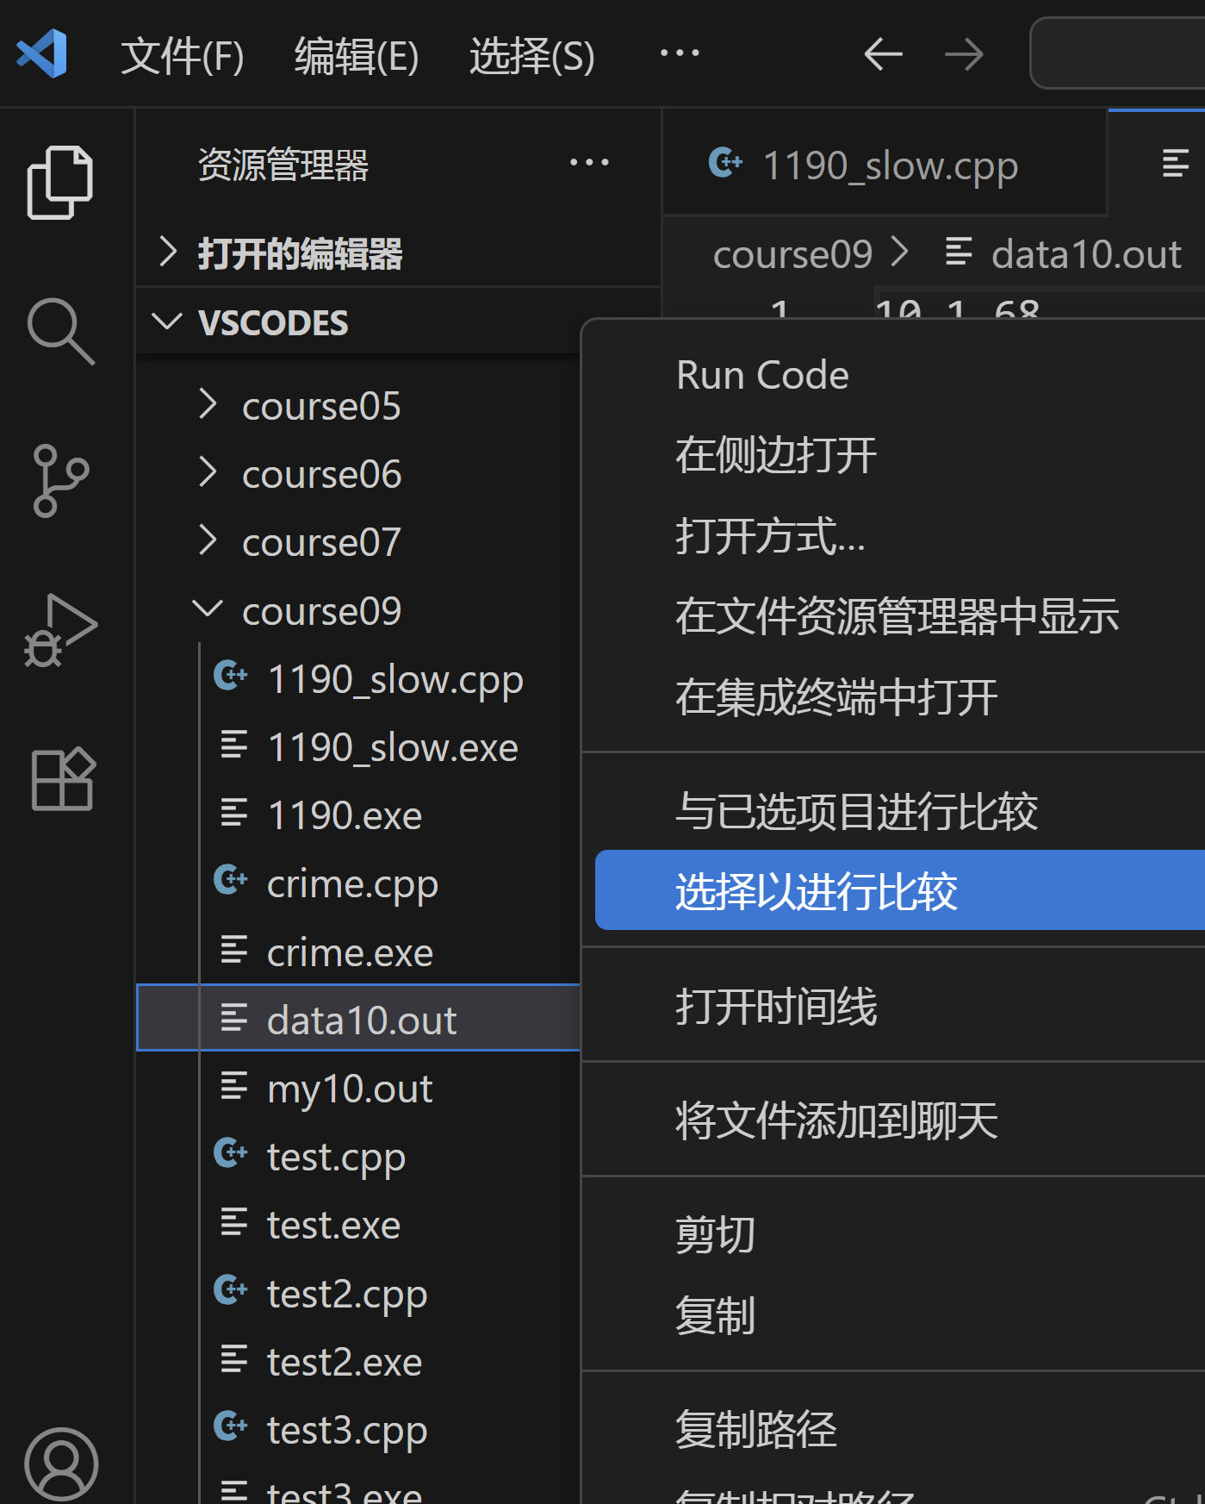
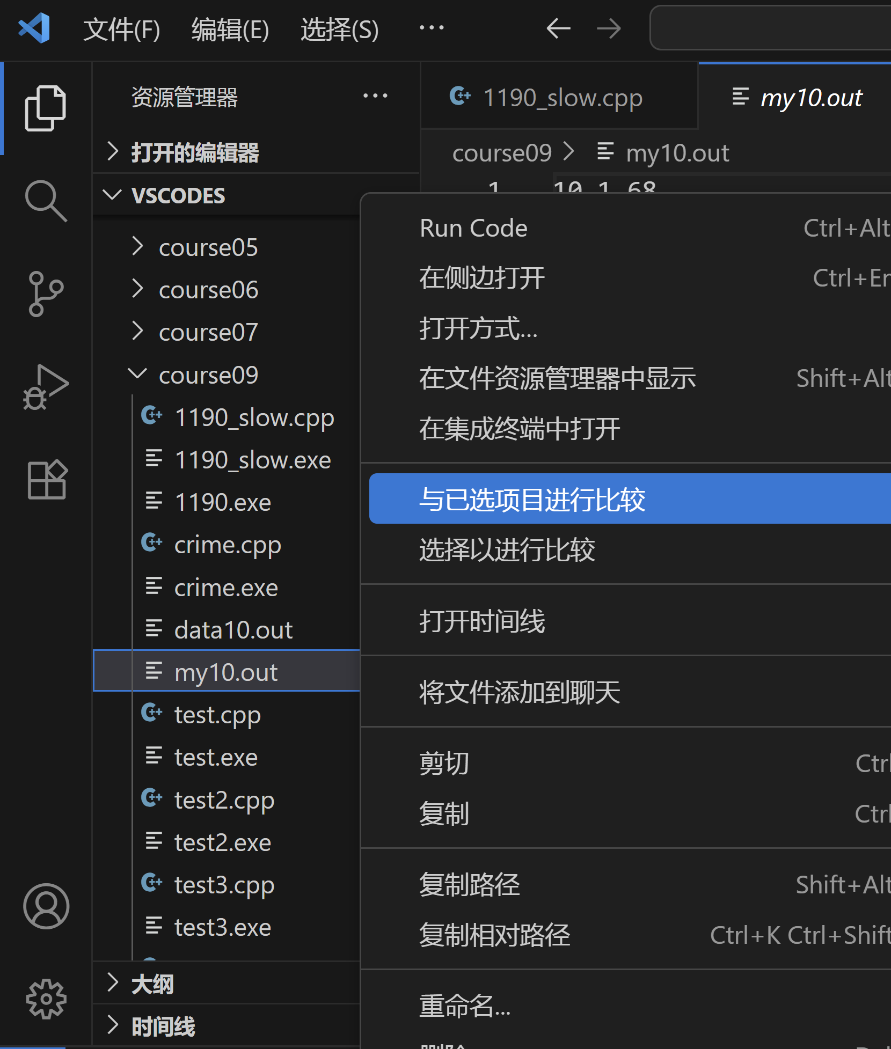

Slide 6
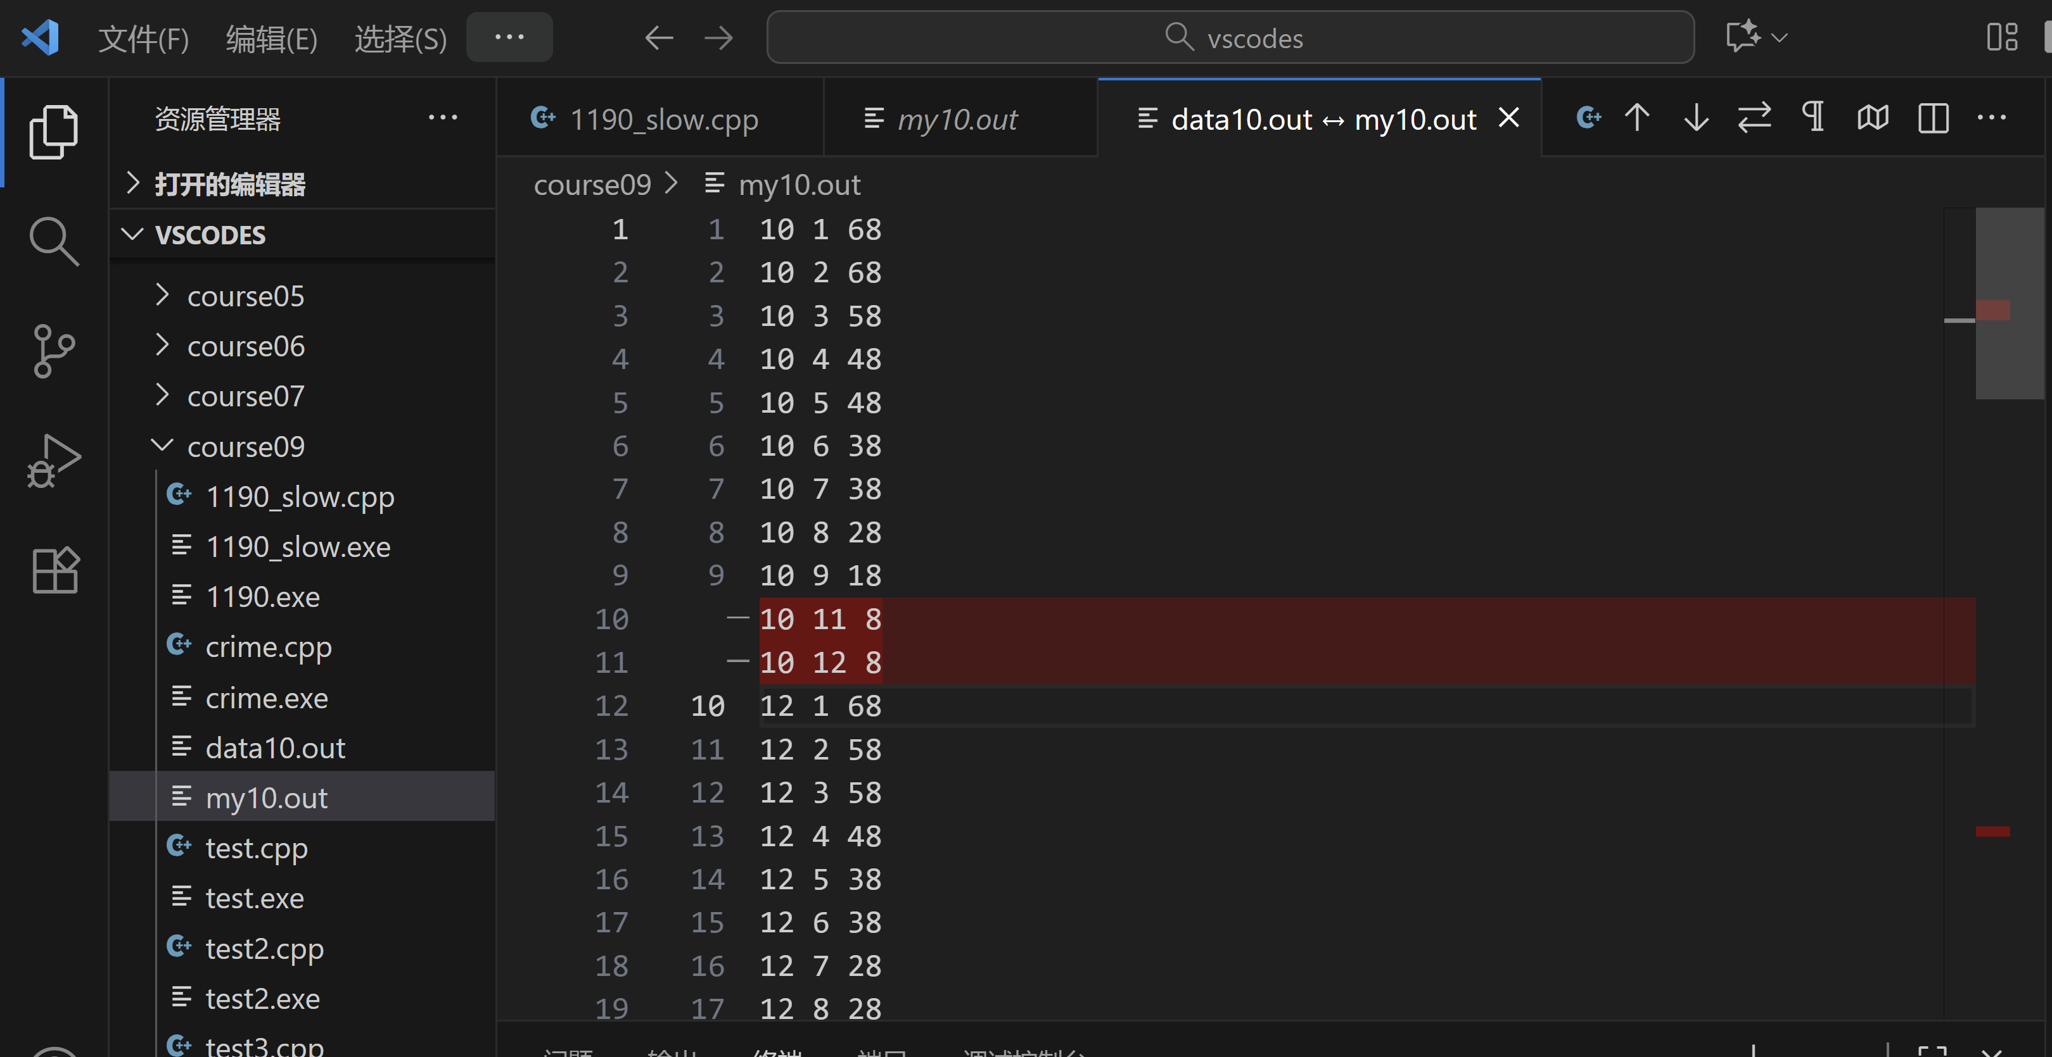
Vscode自动highlight出错的部分

Slide 7
关于输入输出较长时的问题3
例子： #1556. 小鱼记忆王
输入太长不容易复制到vscode中
输出太长在vscode中跑太久，难以保存到文件
在main函数开头加入下列代码
#include<stdio.h>
int main()
{
//本程序输入不从键盘，改为从"data10.in"文件
freopen("data10.in", "r", stdin);
//本程序输出结果不打印到终端，改为打印到"my10.out"文件
freopen("my10.out", "w", stdout);
Notes:
5行和7行可以单独加
Data10.in中的内容：100
#include<stdio.h>
int main()
{
//本程序输入不从键盘，改为从"data10.in"文件
freopen("data10.in", "r", stdin);
//本程序输出结果不打印到终端，改为打印到"my10.out"文件
freopen("my12.out", "w", stdout);
int n,x,y,z;
int count=0;
scanf("%d",&n);
for( x=2;2*x<=n;x+=2)
{
for( y=1;6*y<=n-2*x;y++){
for( z=18;z<=n-2*x-6*y;z=z+10){
if(x==y||x==z||y==z){
continue;
}
if(!((x<y&&x>z)||(x<z&&x>y)))
continue;
if(y<10&&(x<10||x>=100))
continue;
if(n-(2*x+6*y+z)>=0&&n-(2*x+6*y+z)<n/10.0)
{
printf("%d %d %d\n",x,y,z);
count++;
}
}
}
}
if(count==0)
printf("no answer");
return 0;
}

